Slide 1
Нестандартные приемы непрерывного медицинского образования
Безруков Евгений Алексеевич
д.м.н., профессор,
заведующий урологическим отделением
Калининград - 2019

Slide 2
Актуальность
Основная цель управления здравоохранения - снижение потерь общества от заболеваемости, инвалидности и смертности
Для достижения указанной цели необходима эффективная деятельность, как всей системы здравоохранения, так и каждой отдельно взятой медицинской организации.

Slide 3
Актуальность
Пути достижения :
‒ повышение доступности своевременной медицинской помощи,
повышение качества медицинской помощи, в том числе и высокотехнологической
стратегии развития квалифицированных кадровых ресурсов

Slide 4
Актуальность
Современное общество заинтересовано в компетентных, профессионально мобильных специалистах, способных в короткое время овладевать новыми знаниями, умениями и навыками, быстро адаптировать свою профессиональную деятельность в соответствии с изменением содержания труда
Кадровая политика развитых стран направлена на
внедрение методов управления эффективностью имеющихся ресурсов,
усиление роли административных работников,
расширение функций среднего медицинского персонала,
подготовку специалистов в сфере общественного здравоохранения,
повышением требований к сфере подготовки и переподготовки кадров

Slide 5
Актуальность
Указ Президента РФ от 7 мая 2012 г. N 601 «Об основных направлениях совершенствования системы государственного управления»
- развитие института наставничества на государственной гражданской службе;

Slide 6
Актуальность
13-15 февраля 2018 года проходил Форум "Наставник",
направлен на развитие профессиональной среды наставничества
объединил несколько тысяч наставников на предприятиях, представителей HR-департаментов крупнейших компаний, органов федеральной и региональной власти, а также сотрудников некоммерческих и образовательных учреждений
в феврале-марте 2018 года прошли окружные форумы "Наставник" в семи федеральных округах
"Наставничество никогда не уходило из здравоохранения - и из медицинского образования, и из практического здравоохранения. Это та отрасль, которая удержала наставничество",
В.И. Скворцова, министр здравоохранения РФ

Slide 7
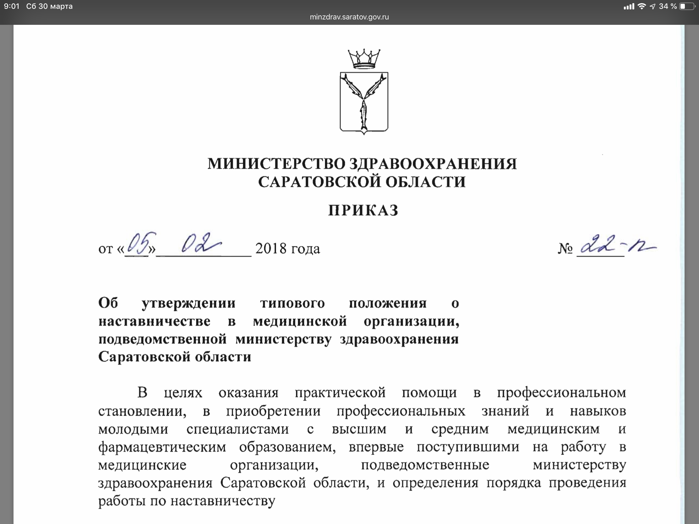
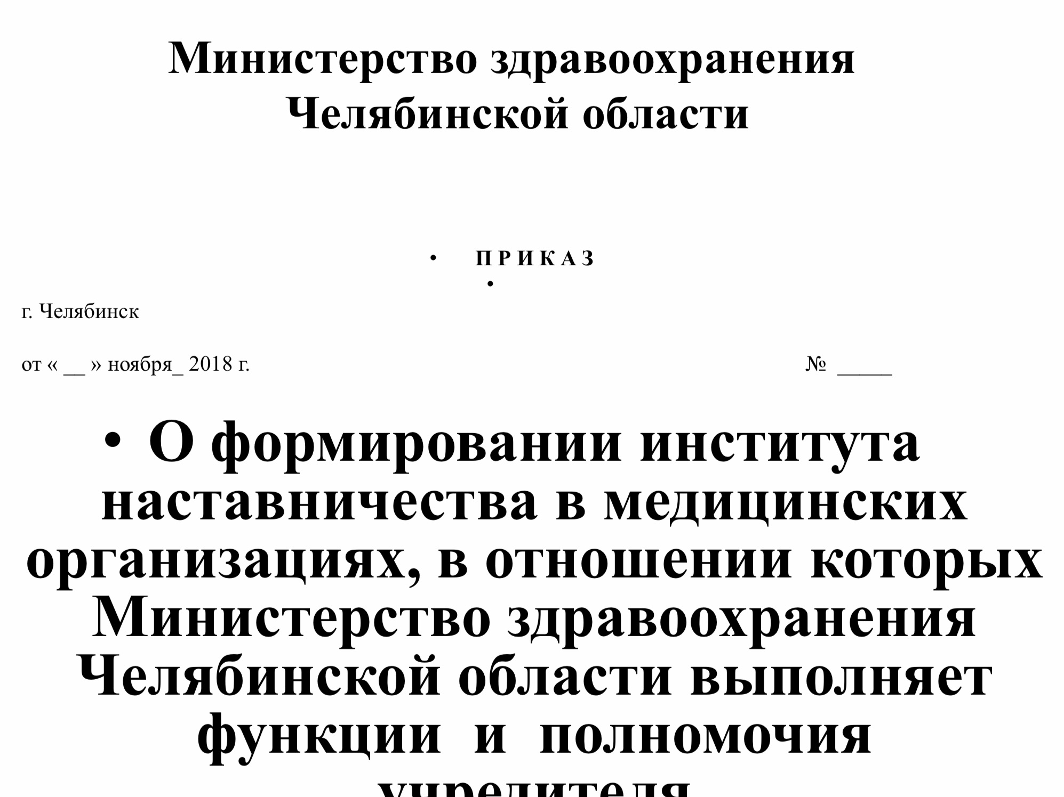
Актуальность

Slide 8
Определение
Наставничество - общественное явление, направленное на совершенствование качества индивидуального обучения и приобретения профессиональных знаний и навыков молодых специалистов с высшим и средним медицинским и фармацевтическим образованием

Slide 9
Определение
Наставничество - от старославянского словосочетания наставлять на ум. Это обучение специалиста теоретическим знаниям и практическим навыкам, позволяющим ему работать самостоятельно. Делает акцент на практическую часть. Более опытный сотрудник передает свои знания и навыки менее опытному. Коучинг, происходящий от англ. couching, тренерство, направлен не столько на передачу знаний и выработку навыков, сколько на активизацию процессов самообучения и саморазвития. Происходит путем предоставления непрерывной обратной связи в процессе совместного анализа ситуаций и проблем.
Менторство происходит от собственного имени Ментор. Менторство сочетает в себе признаки коучинга и преподавательской деятельности. Тут также важна обратная связь, но добавляется хорошая теоретическая база. Ментор сначала рассказывает теорию, потом показывает пример, и только потом обучающийся выполняет задание и получает обратную связь.

Slide 10
Формы наставничества
«по горизонтали»
«по вертикали»

Slide 11
Формы наставничества
«по горизонтали»:
принцип распределения:
Одно ЛПУ (начальник-подопечный, кадровик-подопечный, коллега-подопечный)

Slide 12
Принципы наставничества
организация и проведение работы по оказанию помощи молодым специалистам в становлении индивидуальных профессиональных навыков, овладении нормами медицинской этики и деонтологии, повышении общеобразовательного и культурного уровня, привлечению к участию в общественной жизни медицинской организации
воспитание молодых специалистов на примерах работы лучших работников медицинской организации, использование личного примера наставника в воспитании молодых специалистов
ознакомление с историей медицинской организации, этапами ее деятельности, задачами по оказанию медицинской помощи населению

Slide 13
Принципы наставничества
вовлечение молодых специалистов в выполнение научно-практической работы
формирование у молодых специалистов высокой ответственности за выполняемую работу, стремления к постоянному совершенствованию, изучению и внедрению в практику новых современных методов профилактики, диагностики и лечения

Slide 14
Трудности наставничества «по горизонтали»
Кодекс профессиональной этики врача РФ
Принят Первым национальным съездом врачей Российской Федерации (г. Москва, 5 октября 2012 г.)
СТАТЬЯ 34
При оказании медицинской помощи врач должен руководствоваться исключительно интересами пациента, знаниями современных методов и технологий лечения с доказанной клинической эффективностью и личным опытом.
При возникновении профессиональных затруднений врач обязан обратиться за помощью к коллегам, а также оказать помощь коллегам, обратившимся к нему.
СТАТЬЯ 43
Врач обязан охранять честь и благородные традиции медицинского сообщества. Врачи должны относиться друг к другу с уважением и доброжелательно, быть готовыми бескорыстно передавать свой опыт и знания.
Проблемы:
нежелание опытных специалистов делиться знаниями, а тем более умениями
низкая мотивация наставничества
дефицит квалифицированных кадров (наставников)
прочее

Slide 15
Формы наставничества
«по вертикали»:
- взаимодействие ЛПУ регионов и ЛПУ федеральных центров

Slide 16
Пилотный проект «вертикального» наставничества
Ноябрь 2018 года подписание договора о сотрудничестве между Первым МГМУ им.И.М.Сеченова и министерством здравоохранения Калининградской области
взаимодействие по научным, учебным, и, конечно, лечебным вопросам.
Урология – первая специализация,которую стал курировать Первый МГМУ им. И.М. Сеченова

Slide 17
Пилотный проект «вертикального» наставничества
ежедневные видеоселекторные совещания, включающие:
«наставник» из федерального центра,
главный специалист региона,
руководители урологических отделений регионов
Обучение специалистов в регионе, путем проведения «мастер-классов» в ЛПУ региона командой специалистов федерального центра.
Тематическое усовершенствование специалистов региона в федеральном центре (университетской клинике) строго согласно потребностям региональной медицины

Slide 18
Пилотный проект «вертикального» наставничества
ежедневные видеоселекторные совещания, включающие:
«наставник» из федерального центра,
главный специалист региона,
руководители урологических отделений регионов
Министр здравоохранения
(главные врачи ЛПУ)

Slide 19
Видеоселекторные совещания
Видеоселекторные совещания
Анализ ежедневной оперативной деятельности подразделений
- 2018 год (80% нефрэктомия при опухоли почки)
- 2019 год (60% резекция почки при опухоли почки)
Анализ осложнений
Обсуждение современных тенденций в урологии (изменение лечебно-диагностических парадигм)

Slide 20
Пилотный проект «вертикального» наставничества
Тематическое усовершенствование специалистов региона в федеральном центре (университетской клинике) строго согласно потребностям регионального здравоохранения
Постоянная поддержка специалистов после прохождения курса тематического усовершенствования (включая интраоперационные «on-line» консультации) NB!!!

Slide 21
Пилотный проект «вертикального» наставничества
Январь 2019 года монтаж и инсталляция оборудования для контактной лазерной уретеролитотрипсии (КУЛТ) (n=10)
февраль 2019 года – обучение специалистов БСМП (г.Калиниград) в клинике урологии ПГМУ им.И.М.Сеченова по КУЛТ
март – июль 2019 (n=65)

Slide 22
Количество операций | N-10 | N-40 | N-50
SFR | 70% | 95% | 95%
Среднее время (мин) | 65 (35-95) | 37 (29-41) | 36 (25-41)
Осложнения Clavien-Dindo | G-I-2 | G-I | G-I
Средний размер камня | 5,9±2 | 6,1±2 | 6,3±2
Notes:
На сегодняшний день нет стандарта в понятие кривой обучения для УРС
данное понятие, априори, пришло в урологии из онкологии, где критериями достижения «плато» было получение безрецидивной выживаемости
Поскольку нет четких рамок по данным исследования проведенного Мирка Ботока плато для УРС достигается после 50 операций, с чем согласна и ЕАУ.
Принятыми параметрами освоения данной методики принято считать SFR, время операции, количество осложнений
Какую модель избрать для уплощения криво обучения
Тренинг центр (Муляжи VR), животные модели или ментор? Исследование

Slide 23
Пилотный проект «вертикального» наставничества
Обучение специалистов в регионе, путем проведения «мастер-классов» в ЛПУ региона командой специалистов федерального центра (2-3 раза в год)
Апрель 2019 проведен мастер-класс в БСМП (лапароскопическая резекция почки, чрескожная нефролитотрипсия)

Slide 24
Преимущества и перспективы «вертикального» наставничества
Психологическая и юридическая «свобода» общения наставник-подопечный
Анализ ситуации руководством органов здравоохранения региона «он-лайн»
Независимый аудит практической работы по любой специальности в режиме «он-лайн»
Перманентный анализ осложнений и их профилактика

Slide 25
Заключение
Анализ пилотного проекта наставничества «по вертикали» позволяет признать работу эффективной и целесообразной
Внедрение проекта позволяет:
ускорить внедрение новых лечебно-диагностических технологий
ускорить и улучшить подготовку кадров
снизить частоту осложнений при внедрении и освоении новых методов диагностики и лечения
Вопросы, требующие решения:
Формирование и мотивация института «наставников»
Юридическая обоснованность деятельности проекта
Заинтересованность регионов в реализации проекта

